Slide 1
SISTEM MINIMARKET
KELOMPOK 13
RESTY AMANDHA 2400018185
LINDA AMELIA SARI 2400018187

Slide 2
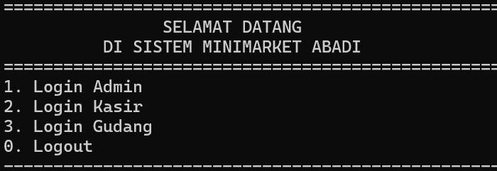
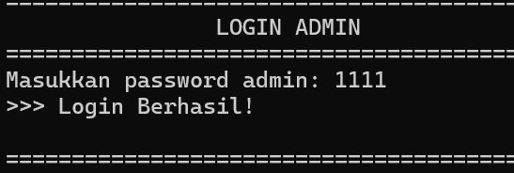
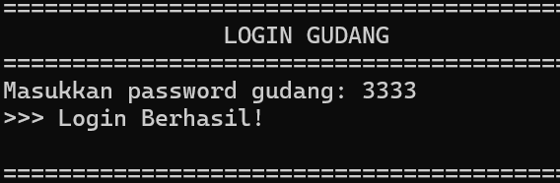
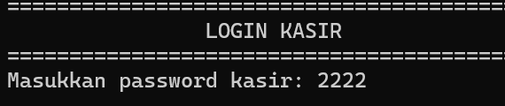
TAMPILAN MENU UTAMA
Program ini memisahkan hak akses menjadi tiga entitas utama (Admin, Kasir, Gudang) untuk menjaga integritas data.
Menu 2 (Kasir) :
Fokus pada pelayanan pelanggan, antrian, dan transaksi penjualan.
Menu 1 (Admin):
Akses konfigurasi sistem dan manajemen database barang pusat.
Password Admin = 1111
Menu 3 (Gudang) :
Khusus untuk pengelolaan stok fisik dan data supplier.

Slide 3
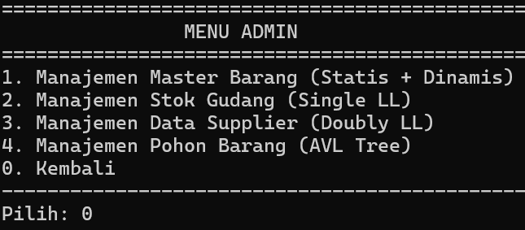
Menu LOGIN Admin
Tampilan Menu pada Output
Manajemen Master Barang:
Mengelola data barang tetap dan tambahan.
Manajemen Stok Gudang:
Memantau ketersediaan barang secara menyeluruh.
Manajemen Data Supplier:
Mengelola mitra penyedia barang.
Manajemen Pohon Barang:
Optimasi struktur pencarian barang.
Isi Fitur:
Admin memiliki hak akses penuh untuk mengatur database dasar sebelum kasir melakukan transaksi.

Slide 4
Cara Kerja Menu Admin
Array Statis, Array Dinamis, Single Linked List, dan AVL Tree.
Cara Kerja:
Menu 1:
Menggabungkan Array Statis (50 data awal) dan Array Dinamis(new ItemDinamis) untuk menambah data barang baru secara fleksibel.
Menu 2:
Stok dipantau menggunakan Single Linked List di stok_gudang.h agar penambahan stok tidak terbatas ukuran array.
Menu 4:
Menggunakan AVL Tree untuk menyeimbangkan data barang
agar saat Kasir mencari barang, prosesnya sangat cepat.

Slide 5
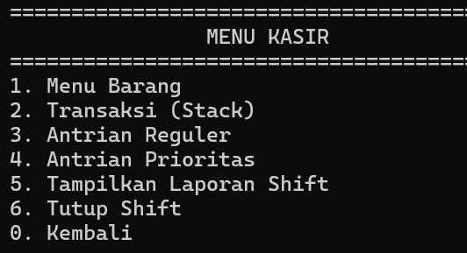
MENU KASIR
Menu Pelayanan Kasir
Tampilan Menu :
  - Transaksi (Stack): Proses scan barang dan pembayaran.
  - Antrian Reguler: Mengelola pelanggan umum.
  - Antrian Prioritas: Mengelola pelanggan member/khusus.
  - Tutup Shift: Finalisasi laporan penjualan kasir.
Isi Fitur: Kasir memilih identitas (Elizabeth, dll) dan shift, lalu melayani antrian serta memproses transaksi pelanggan.

Slide 6
Cara Kerja Menu Kasir
Stack (LIFO), Circular Queue, dan Priority Queue.
Cara Kerja:
Menu 2 (Transaksi) :
Menggunakan Stack di transaksi_stack.h. Jika pelanggan batal membeli barang terakhir,sistem melakukan pop untuk membatalkan transaksi tersebut secara instan.
Menu 3 & 4 (Antrian) :
*Antrian umum dikelola dengan Circular Queue (Array modulo) agar memori efisien.
  Antrian Member dikelola dengan Priority Queue, di mana pelanggan prioritas otomatis digeser ke urutan depan.

Slide 7
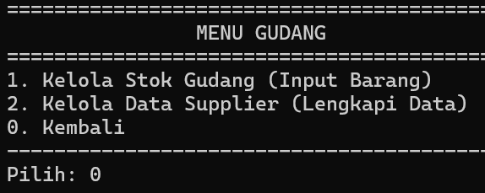
MENU GUDANG
Tampilan Menu pada Output :
Kelola Stok Gudang (Input Barang):
Menambah stok fisik barang yang masuk.
Kelola Data Supplier (Lengkapi Data) :
Mengisi informasi detail mitra PT Supplier.
Isi Fitur:
Petugas gudang memastikan stok di rak minimarket
selalu terisi dan data supplier terdokumentasi dengan lengkap.

Slide 8
Cara Kerja Menu Gudang
Single Linked List dan Doubly Linked List.
Cara Kerja:
Menu 1 (Stok) :
Setiap barang masuk diinput ke dalam Single Linked List. Fungsi tambahStok() di stok_gudang.h memastikan data baru terhubung ke node sebelumnya dan tersimpan di laporan_gudang.txt.
Menu 2 (Supplier) :
Menggunakan Doubly Linked List di supplier.h. Karena memiliki pointer next dan prev, petugas gudang dapat dengan mudah mencari, mengubah, atau menghapus data supplier secara dua arah (maju-mundur).

Slide 9
SEKIAN TERIMA KASIH
Kesimpulannya, program Minimarket Abadi ini dibuat agar operasional toko jadi lebih cepat dengan struktur data yang tepat, aman dengan sistem password dan enkripsi, serta transparan karena setiap tindakan kasir tercatat dengan jelas.
اَلسَّلَامُ عَلَيْكُمْ وَرَحْمَةُ اللهِ وَبَرَكَاتُهُ

